Slide 1
Containérisation Applications
Définition du scope de l’étude

Slide 2
Généralités
Docker
Solution de containérisation adoptée par tous les Majors IT
Cross-platform
Peu ou pas de concurrents (Roket, LXC)
Pourquoi les containers
Scalabilité Horizontale
Patch Management
Rapidité / Fiabilité de déploiement
Plate-forme d’exécution
Orchestration déploiement
Orchestration scalabilité
Services associés
Monitoring
Micro Service
Changement architecture applicative

Slide 3
Objectifs du document
Passer en revue les topics liés à la containérisation
Sélection des topics à inclure dans l’étude
Mettre une priorité :
Importante, moyenne, faible

Slide 4
Sommaire
Micro service
Docker
Application cibles
Application développement
Plateforme d’exécution
Architecture
Sécurité

Slide 5
Micro service
Pourquoi
Container souvent associé à Architecture micro services
Stratégie digitale = Services Métiers = Micro Services
Etude = Container ou plateforme micro service
Architecture cible = use case de validation
Les points à estimer
Architecture cible de nos futurs développements
Patterns pour les micro services
Intégration avec le Legacy
SLA
Back-end Strategy
Database Strategy
Security
Exposition Internet / Extranet
Donnée secrètes / confidentielles
Données localisées
Les problèmes
Développement déjà en cours
Pas de Solution Architect

Slide 6
Strategy
Pourquoi
Connaître la couverture à étudier / valider
Etude centrée docker ou plus globale PAAS
Les points à estimer
Les problèmes
Développement déjà en cours
Pas de Solution Architect

Slide 7
Intervenants externes
Pourquoi ?
Peu de connaissances sur le sujet
Des solutions en cours d’élaborations (version béta)
Besoin d’architectes
Les points à estimer
Création des scénarios de tests
Contact avec les sociétés externes
Redhat
Microsoft
Autres
Mise à disposition des environnements de POC / Validation
Les problèmes
Réalise t-on une véritable sélection : Appel d’offres
Interventions gratuites de ces sociétés

Slide 8
Environnement de développement
Pourquoi ?
Intégration des outils de développements dans la cible d’exécution
Modéliser l’interaction des services / regroupement des services avant déploiements (Composition de services, pods,…)
Pour tester la
Les points à estimer
Mise à disposition de Windows 10 ou VDI
Récupération / Installation des outils
Docker
Kubernetes (Minikubes)
OpenShift (MiniShift)
Service Fabric
Autres
Les problèmes
Nombre de téléchargements / sites bloqués
Pas d’images Windows 10 compliant
Nombre d’outils à tester
Droits Administrateur sur les PC
Outils instables : multiples réinstallations

Slide 9
Framework développement
Pourquoi
Apparition de nouveaux framework spécialisés pour les micro services
Développement .Net impactés
Nouveaux Framework = remise en cause de certains choix
Les points à estimer
Support .Net Core
Database supports
Messaging support
Security Support
Migration .Net standard vers .Net core
Les problèmes
.Net Core est récent v2.0

Slide 10
Annexes

Slide 11
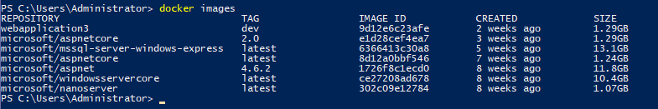

Windows Images
Linux Images

Slide 12
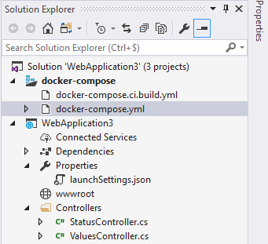
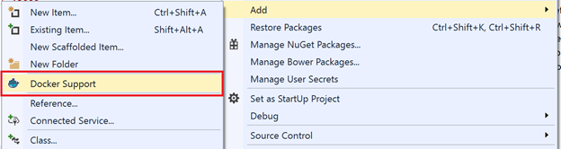
Integration development studio
Visual Studio
2017 : Integrated
2015 : Extension to be installed
Eclipse
Eclipse Neon 4.6.0

Slide 13
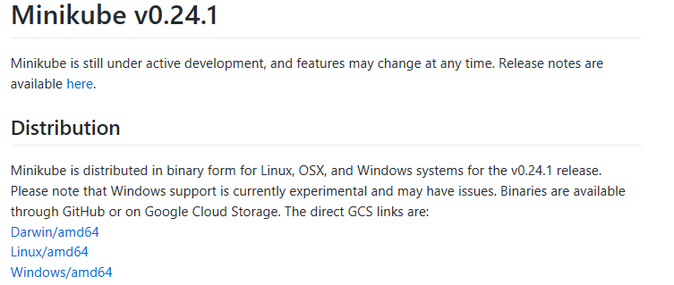
Kubernetes
Minikube
url : https://github.com/kubernetes/minikube/releases
Date : 14/12/2017

Slide 14
Micro Services - Redhat
Architecture
https://www.redhat.com/cms/managed-files/mi-microservices-eap-7-reference-architecture-201606-en.pdf
Definition : Page 4
Advantages / Disadvantages : Page 4-5
Cross-Cutting : Page 16

Slide 15
Micro Services - Microsoft
Architecture
NET-Microservices-Architecture-for-Containerized-NET-Applications-(Microsoft-eBook).pdf
Intégration avec outils Microsoft
Containerized-Docker-Application-Lifecycle-with-Microsoft-Platform-and-Tools-(eBook)_v1.1.pdf

Slide 16
Micro service – Architecture Pattern
Micro service Architecture
http://microservices.io/patterns/microservices.html
Database per service
http://microservices.io/patterns/data/database-per-service.html
Decompose by Business capability
http://microservices.io/patterns/decomposition/decompose-by-business-capability.html
Event sourcing
http://microservices.io/patterns/data/event-sourcing.html
Command Query Responsibility Segregation (CQRS)
url : http://microservices.io/patterns/data/cqrs.html

Slide 17
Enterprise image:
Windows 2016
Enterprise hub
Docker hub
microsoft/aspnet
microsoft/aspnetcore
microsoft/dotnet-framework
microsoft/dotnet
Linux RHEL
microsoft/windowsservercore
Windows 2016 nanoserver

Slide 18
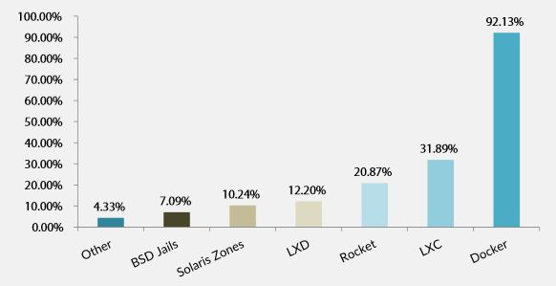
Docker : Standard
Docker is the standard
Resource : http://www.silicon.fr/conteneurs-plebiscites-docker-leader-inconteste-119810.html?inf_by=59fcd2a2681db87f588b4b04 22 juin 2015
Concurents
Resource : https://www.lemarson.com/thematic/1137/les-concurrents-de-docker-oui-ils-existent (2017)
LXC
Rocket By CoreOS
LXD
Solaris Zones
BSD Jails
Open Container Initiative

Slide 19
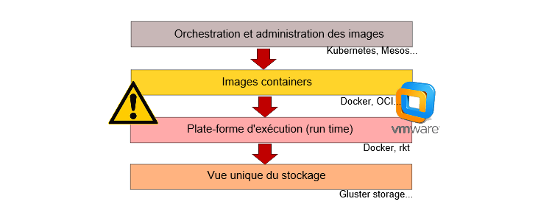
Docker :Concurrents
Model 4 couches Containers
Pourquoi Rocket
Resource : https://www.linformaticien.com/actualites/id/34959/coreos-lance-rocket-son-concurrent-de-docker.aspx (2014)
“Rocket doit se cantonner à un rôle de container, contrairement à Docker qui évolue vers une plateforme globale de services et de gestion. »

Slide 20
Docker : Uses cases
Table of Contents : https://www.gartner.com/doc/3574617/assessing-docker-containers-software-delivery
Analysis
Use Cases for Docker
Summary of Use-Case Assessments
Assessment Criteria
Use Case 1: Docker for Solo and Team Application Development and Test
Use Case 2: Docker for Continuous Integration
Use Case 3: Docker for Production Application Deployment
Use Case 4: Docker for Creating a Private PaaS
Use Case 5: Docker for Application Infrastructure and Cloud Portability
Strengths
Weaknesses
Guidance
Containers Are Not Suitable for Every Application
Use Docker in Production If You Have Sophisticated and Agile Operations
Consider Management, Monitoring, Backup, Disaster Recovery and Other Tools as Well as Orchestration
Plan on a Combination of Containers and Virtual Machines
Don't Build a PaaS Yourself Using Docker, but Build Docker Into Your PaaS Strategy
Gartner Recommended Reading

Slide 21
Docker : Monitoring
Docker is the standard
Concurents
Rocket By CoreOS
Monitoring containers
Resources : http://www.lemondeinformatique.fr/actualites/lire-6-outils-de-suivi-des-conteneurs-concurrents-a-docker-62190.html
cAdvisor by Google :
Open source : github
Simple
Suit uniquement les containers sur le même hôte
Promotheus.io by SoundCloud
Open source
Intégre données de nombreuses sources dont les conteneurs, cAdvisor, Kubernetes, Etcd, CoreOs
Scout
Service de monitoring
Plugin architecture
Price : 10 $ / host
DataDog
Service de monitoring
Reporting plus détaillé / flexible que Scout
Price : 15 $ / host
LogEntries
Service de monitoring
Sematext
Service ou on premise

Slide 22
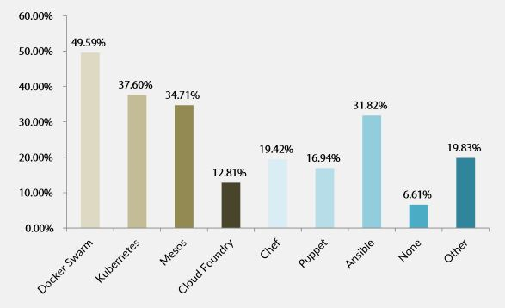
Platform Orchestrators / Services
Platform repartitions
Resource : http://www.silicon.fr/conteneurs-plebiscites-docker-leader-inconteste-119810.html?inf_by=59fcd2a2681db87f588b4b04 22 juin 2015
Resource : https://www.linformaticien.com/actualites/id/45342/docker-rend-les-armes-face-a-kubernetes.aspx (17/10/2017)
« Une étude d’avril dernier réalisée pour le compte de Sysdig, un éditeur de solutions de monitoring des environnements en containers, indiquait que parmi les entreprises ayant déployé des containers, 43 % avaient choisi Kubernetes, 9 % Mesos et 7 % Swarm »

Slide 23
Programmation Langages
.Net Framework
.Net Core
https://docs.microsoft.com/en-us/dotnet/standard/choosing-core-framework-server
Use .NET Core for your server application when:
You have cross-platform needs.
You are targeting microservices.
You are using Docker containers.
You need high-performance and scalable systems.
You need side-by-side .NET versions per application.
Use .NET Framework for your server application when:
Your app currently uses .NET Framework (recommendation is to extend instead of migrating).
Your app uses third-party .NET libraries or NuGet packages not available for .NET Core.
Your app uses .NET technologies that aren't available for .NET Core.
Your app uses a platform that doesn’t support .NET Core.
Java
Others

Slide 24
.Net Core
.Net Core Supported Interfaces
Oracle : http://www.oracle.com/technetwork/topics/dotnet/tech-info/odpnet-dotnet-core-sod-3628981.pdf : Only Managed drivers
.Net Core Not Supported Interfaces
IBM MQ : check version 9.0.x

Slide 25
Resources
Gartner :
https://www.gartner.com/doc/3574617/assessing-docker-containers-software-delivery
https://www.gartner.com/doc/3512817/need-know-docker-containers

